Slide 1


Про підсумки роботи архівних установ області за 2020 рік та їх завдання на 2021 рік доповідає: Тедєєв Олександр Сергійович – директор Державного архіву Запорізької області
26 лютого 2021 року

Slide 2
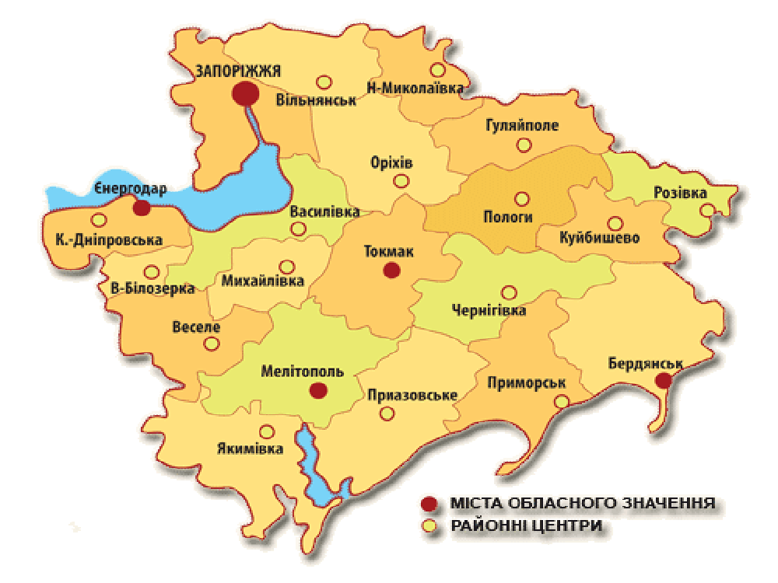
Перейменування архівних установ, проведені у 2020 році
Сектор архіву, з питань оборонної роботи, цивільного захисту та взаємодії з правоохоронними органами Василівської райдержадміністрації
Сектор архівної справи Розівської райдержадміністрації
Архівний відділ Більмацької райдерж-адміністрації
Відділ архівної справи та державної реєстрації Чернігівської райдержадміністрації
Відділ культури, освіти та архівної роботи Приазовської райдержадміністрації
Архівний відділ Бердянської райдержадміністрації

Slide 3
Динаміка відсоткового співвідношення секретних справ до загальної кількості справ в Державному архіві Запорізької області
Кількість розсекречених справ в Державному архіві Запорізької області
(2016-2020 роки):
2016 р. – 839,
2017 р. – 442,
2018 р. – 345,
2019 р. – 393,
2020 р. – 210.

Slide 4
Програми розвитку архівної справи в Запорізькій області
Державний архів Запорізької області
м. Запоріжжя
м. Токмак
Запорізький район
Василівський район
Мелітопольський район

Slide 5
Забезпечення контролю наявності, фізико-хімічного та технічного стану документів. Створення страхового фонду
Державним архівом Запорізької області
В 2020 році:
В 2021 році планується:
Відреставровано 1038 аркушів
документів на паперовій основі
Відреставрувати 1000 аркушів
документів на паперовій основі
Відремонтовано 10150 аркушів
документів на паперовій основі
Відремонтувати 10000 аркушів
документів на паперовій основі
Оправлено та підшито 3254 од. зб.
документів на паперовій основі
Підшити та оправити 2500 од. зб.
документів на паперовій основі.
Створено цифрові копії на
176 од. зб. 31519 кадрів
Створити цифрові копії на
150 од. зб. 25000 кадрів

Slide 6
Забезпечення контролю за наявністю, станом і рухом документів НАФ.
В межах Програми здійснення контролю наявності,
стану і руху документів НАФ архівними установами області:
Програма на 2020-2024 роки:
в 2020 році
Програма на 2020-2024 роки:
2021 році планується
перевірити
Перевірено в Державному
архіві Запорізької області
79 фондів, 43125 справ
76 фондів 40000 справ
в Державному архіві
Запорізької області
Перевірено
в архівних установах
райдержадміністрацій
та міських рад
125 фондів, 19813 справ
116 фондів 22350 справ
в архівних установах
райдержадміністрацій
та міських рад

Slide 7
Обсяг документів НАФ на паперовій основі

Slide 8
Динаміка приймання документів НАФ архівними установами області

Slide 9
Кількість документів НАФ, які зберігаються понад встановлені терміни в установах-джерелах комплектування

Slide 10
Схвалення описів справ управлінської документації, представлених на розгляд ЕПК Державного архіву Запорізької області

Slide 11
Погодження описів справ з кадрових питань (особового складу), представлених на розгляд ЕПК Державного архіву Запорізької області

Slide 12
Кількість установ-джерел формування
Національного архівного фонду

Slide 13
Кількість установ - джерел комплектування управлінською документацією за формами власності станом на 01.01.2021

Slide 14
Кількість семінарів
Семінари
Працівники Державного архіву Запорізької області: провели два тематичних семінари для працівників архівних установ
взяли участь у роботі курсів підвищення кваліфікації, які проводилися ЗЦППКК
взяли участь в роботі 10 семінарів, які проводилися ЗЦППКК
Архівними установами проведено 20 семінарів
Архівні установи прийняли участь у роботі 15 семінарів

Slide 15
Перевірки архівних установ, проведені у 2020 році
Архівний відділ Гуляйпільської райдержадміністрації
(контрольна)
Архівний відділ Токмацької райдержадміністрації (комплексна)
Архівний відділ Токмацької райдержадміністрації (контрольна)
КУ «Трудовий архів» Приморської міської ради (контрольна)

Slide 16
Кількість перевірянь підприємств, установ та організацій (комплексних, тематичних, контрольних)

Slide 17
Інформаційна діяльність Державного архіву Запорізької області у 2020 році

Slide 18
Інформаційна діяльність архівних установ райдержадміністрацій та міських рад у 2020 році

Slide 19
Динаміка кількості користувачів, які працювали в читальних залах архівних установ

Slide 20
Динаміка виконання тематичних запитів

Slide 21
Динаміка виконання майнових запитів

Slide 22
Динаміка виконання запитів соціально-правового характеру

Slide 23
Дякуємо за увагу!

